Slide 1
Flujo general de trabajo
Secuencia de punta a punta desde oficina hasta el ERP
01
02
03
04
05
Oficina / ERP
→
App móvil
→
Formularios
→
Informe final
→
ERP
Proyecto, dispositivo y certificado
Proyectos y piezómetros asignados
Etapas independientes y fotos
Campos faltantes + PDF
Carga de datos e informe
Regla funcional principal
Resultado esperado
Cada formulario puede guardarse por separado y continuarse después.
La relación base del sistema será: proyecto → piezómetros → formularios → informe final.
Un informe PDF por piezómetro con lecturas, fotografías y datos técnicos.
Información estructurada para ser enviada al ERP.
Flujo propuesto para app de instalación de piezómetros

Slide 2
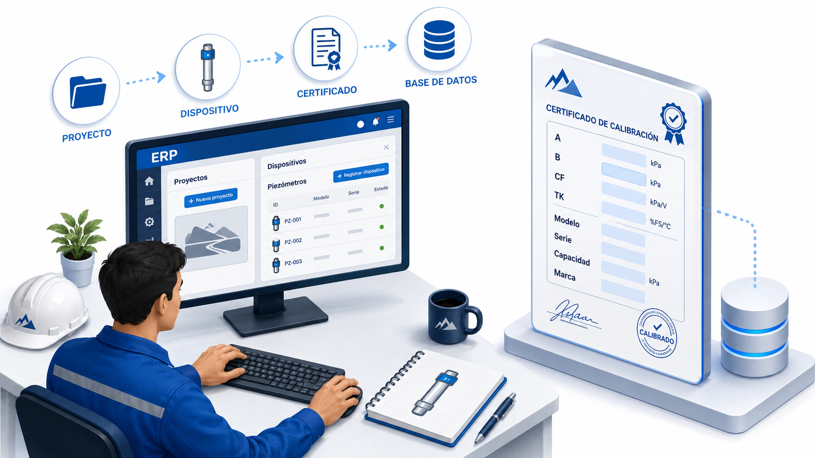
1. Preparación desde oficina y ERP
Datos iniciales que alimentan el flujo móvil
Qué hace oficina
Crea el proyecto en el ERP.
Registra los piezómetros asignados al proyecto.
Recibe el certificado de calibración.
Datos del certificado
Factores A, B, CF y TK.
Modelo, serie, capacidad y marca.
Estos datos se envían o sincronizan hacia la base de la app.
Objetivo: que campo no vuelva a digitar datos ya cargados en oficina.
Flujo propuesto para app de instalación de piezómetros

Slide 3
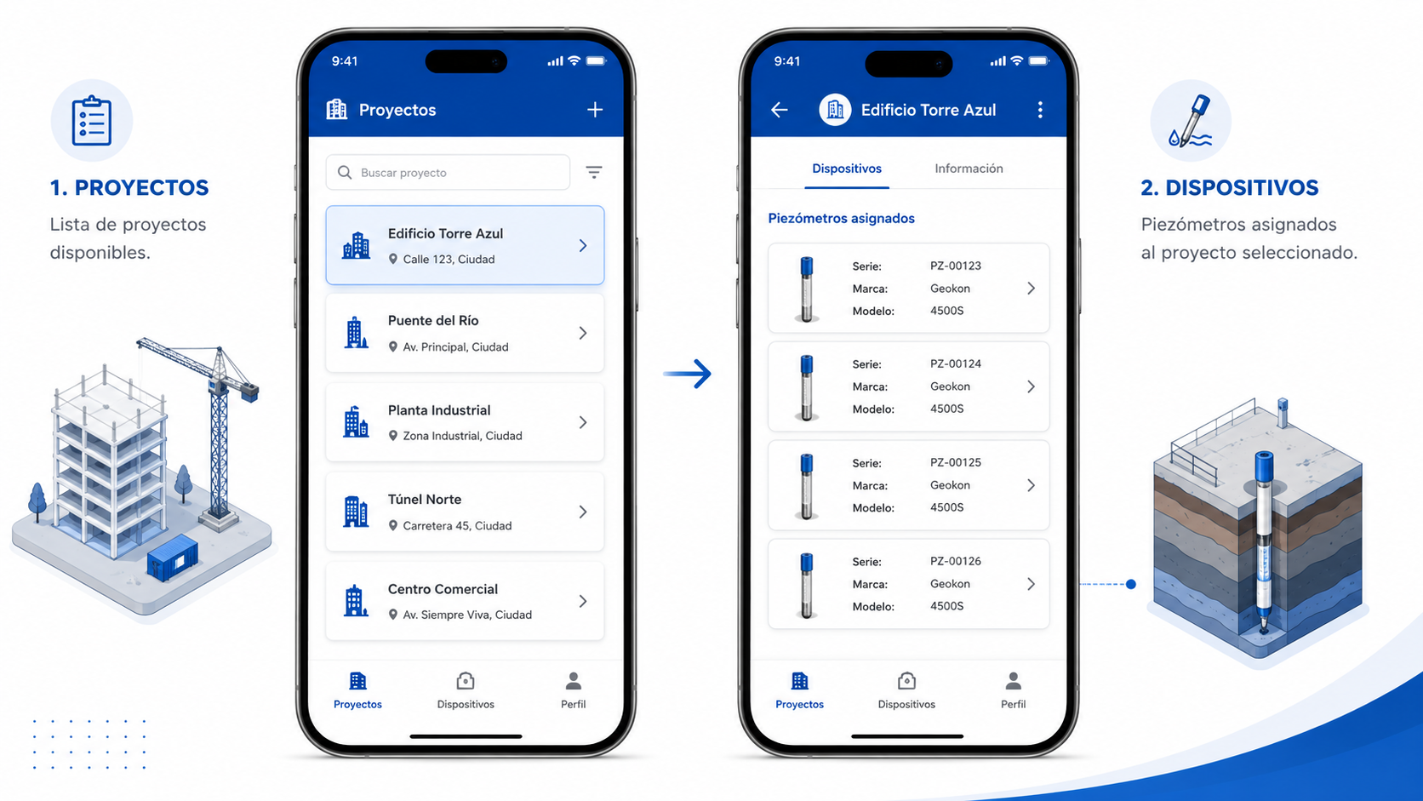

2. Navegación móvil: proyectos y piezómetros
Vista esperada para el técnico en campo
Vista de proyectos
La app lista los proyectos disponibles.
Al tocar un proyecto se muestran sus dispositivos asignados.
Cards de piezómetros
Cada card muestra serie, marca, modelo e ícono.
Al tocar el piezómetro se abre el flujo de formularios.
La información simple ayuda a identificar rápidamente el sensor.
Primera etapa: celular con conexión a internet.
Flujo propuesto para app de instalación de piezómetros

Slide 4
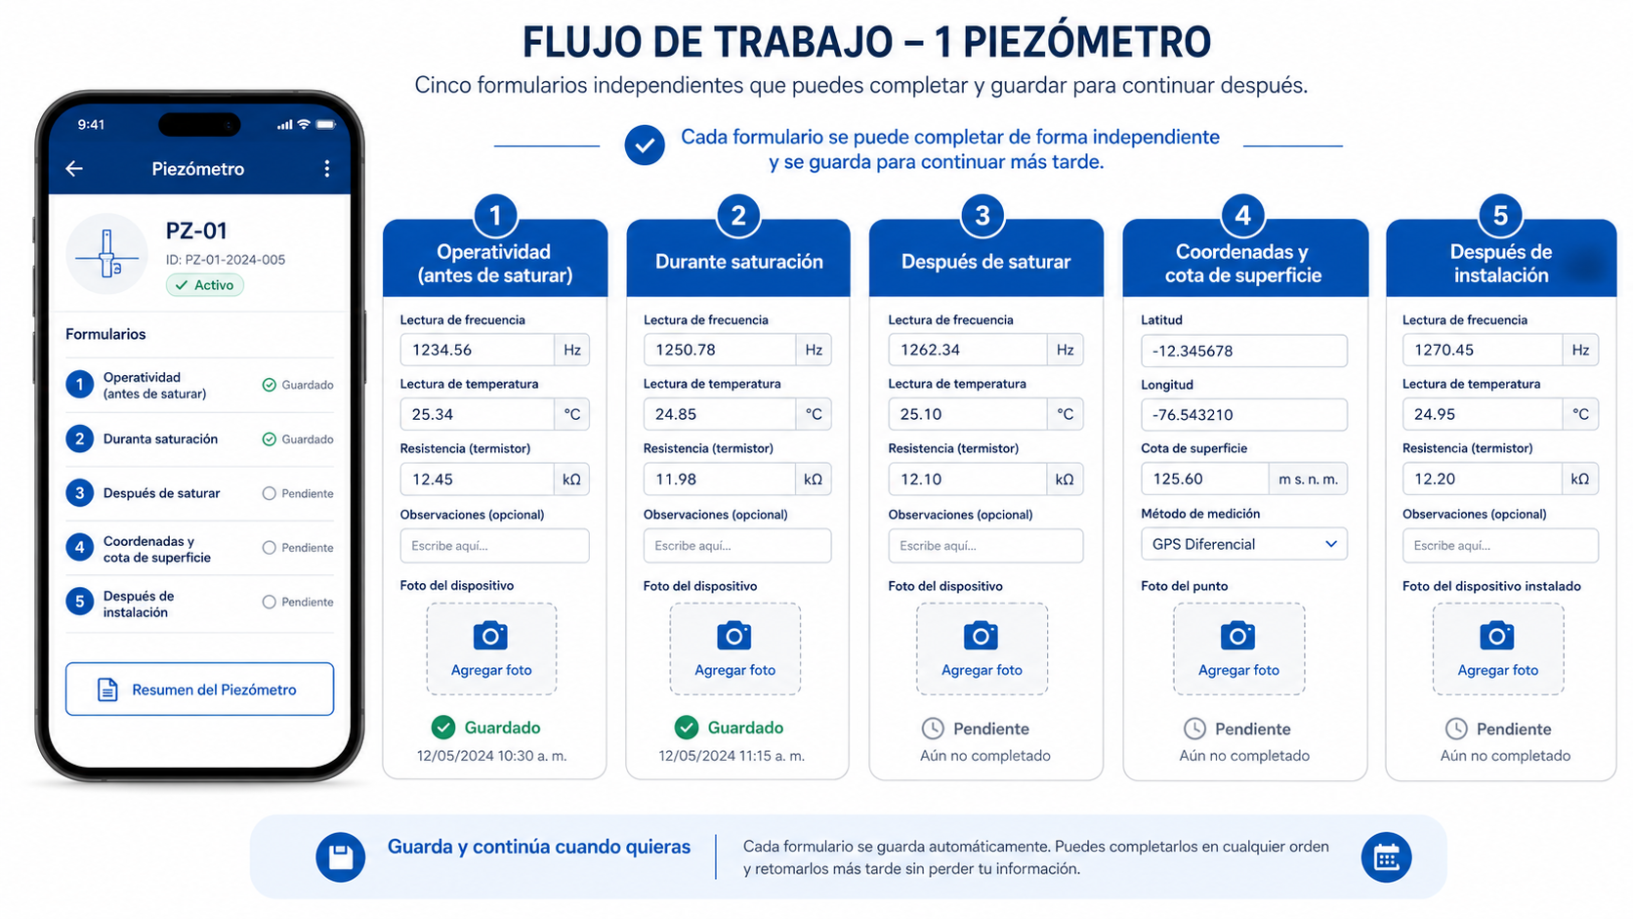
3. Formularios independientes por piezómetro
El flujo permite capturar avances por etapa sin perder información
1 Operatividad
2 Durante saturación
3 Después de saturar
4 Coordenadas y cota
5 Después instalación
Flujo propuesto para app de instalación de piezómetros

Slide 5
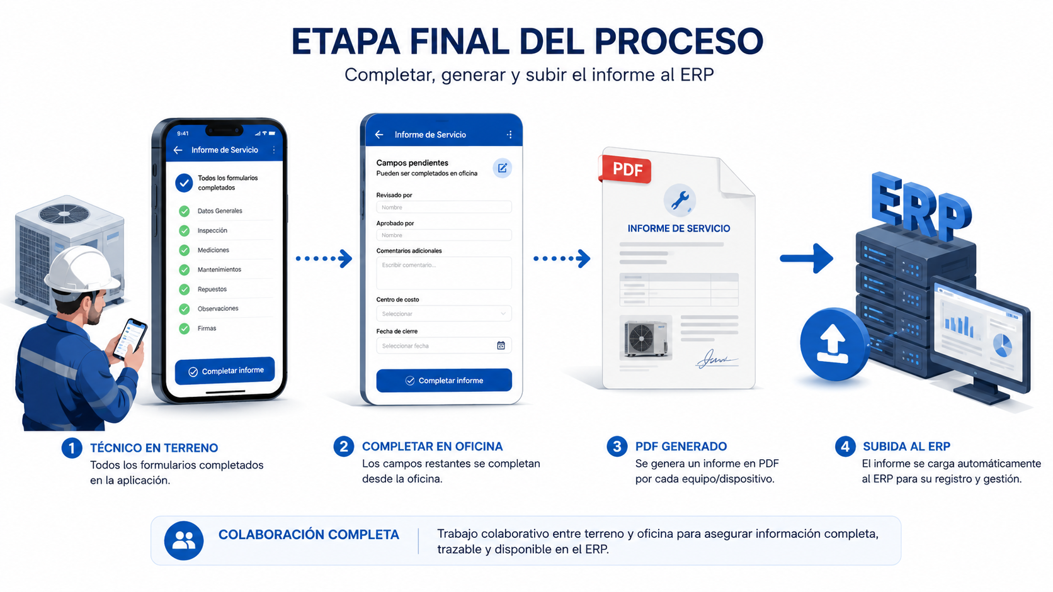
4. Datos por formulario y cierre del proceso
Lecturas, fotos, coordenadas manuales, PDF y envío al ERP
Datos por formulario
Lecturas de frecuencia y temperatura.
Unidades visibles: digits, °C, ohm y Hz.
Observaciones y fotografía al final de cada formulario.
Coordenadas y cota
Las coordenadas y cota son tomadas por topografía.
La app no las calcula: el técnico las digita manualmente.
Estados de avance
Pendiente → guardado → completado.
Flujo propuesto para app de instalación de piezómetros

Slide 6
5. Completar informe y subir al ERP
Cierre por cada dispositivo
Completar informe
Formulario final al terminar los formularios del piezómetro.
Permite llenar datos faltantes en oficina.
PDF del dispositivo
Se genera un informe PDF por cada piezómetro.
Incluye datos técnicos, fotos, lecturas y observaciones.
ERP
Los datos y el informe se suben al ERP para trazabilidad y gestión.
Flujo propuesto para app de instalación de piezómetros

Slide 7
Alcance del prototipo y decisiones pendientes
Base para ordenar el desarrollo
Incluido en el prototipo
Pendiente de definición técnica
Celular como primera opción.
Proyectos, dispositivos y formularios de piezómetros.
Carga de fotos, guardado por etapa, informe final y PDF.
Envío de datos hacia el ERP.
Si la base propia se alimentará manualmente o desde el ERP.
Formato exacto del PDF final que se entrega al cliente.
Reglas de validación por campo y responsables de revisión.
Segunda etapa posible
Criterio de validación
App Flutter para PDA/celular.
Modo offline con base local y sincronización.
Control de reintentos y estados de envío.
Confirmar que el flujo real de campo se puede completar desde la app.
Confirmar que el PDF cumple el formato del cliente.
Confirmar que la información enviada al ERP es suficiente.
Flujo propuesto para app de instalación de piezómetros

